Slide 1
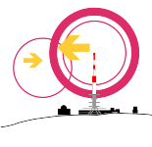
freies WLAN im Harz
Technik
von Steffen Taubenheim-Probst
tux-mania Support

Slide 2



1. Technik:
standardmäßige WLAN-Router/Richtfunkanlagen mit installierter Freifunkfirmware (z.B. gluon)
favorisierte Hersteller: TP-Link und Ubiquiti
TP-LINK Router und Access Points
Ubiquiti Access Points

Slide 3
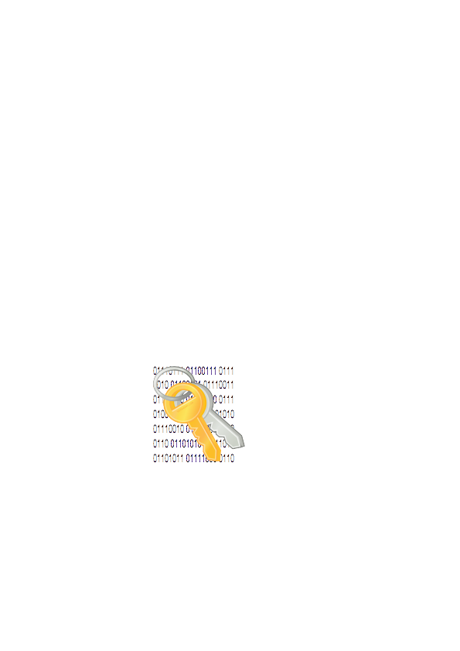


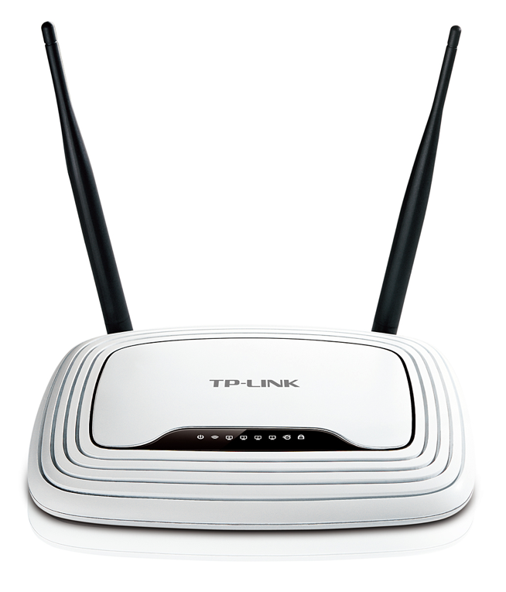
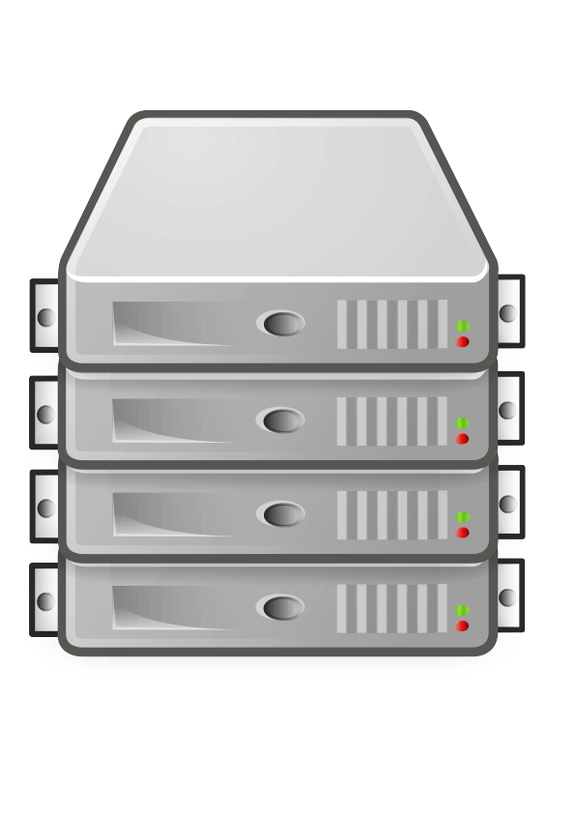

2. Funktion – Mesh Netzwerk
Freifunk-Router bildet Knoten im Netzwerk
Knoten (Nodes) agieren als Verteiler
Daten werden von Knoten zu Konten weitergeleitet bis Gateway (Superknoten)
Knoten werden mit alternativer Software betrieben (gluon)
Internet
Internet
Knoten
verschlüsselte Verbindung
Server im Ausland
Knoten am Internetanschluss

Slide 4
Risiken in öffentlichen Netzwerk
Daten können mit gelesen werden – ssl o. tls verwenden (z.B. https)?
Datenübertragen in "Apps" verschlüsselt ?
E-Mails verschlüsseln (gpg oder s/mime)?
Firewall aktiviert?
aktuelle Antiviruslösung installiert?

Slide 5
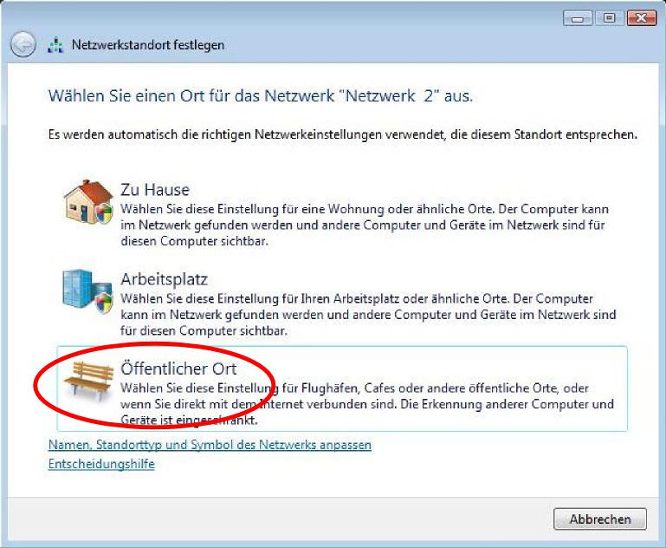
Standardeinstellung Firewall
bei Windows:
Bildquelle: uni-bielefeld.de

Slide 6
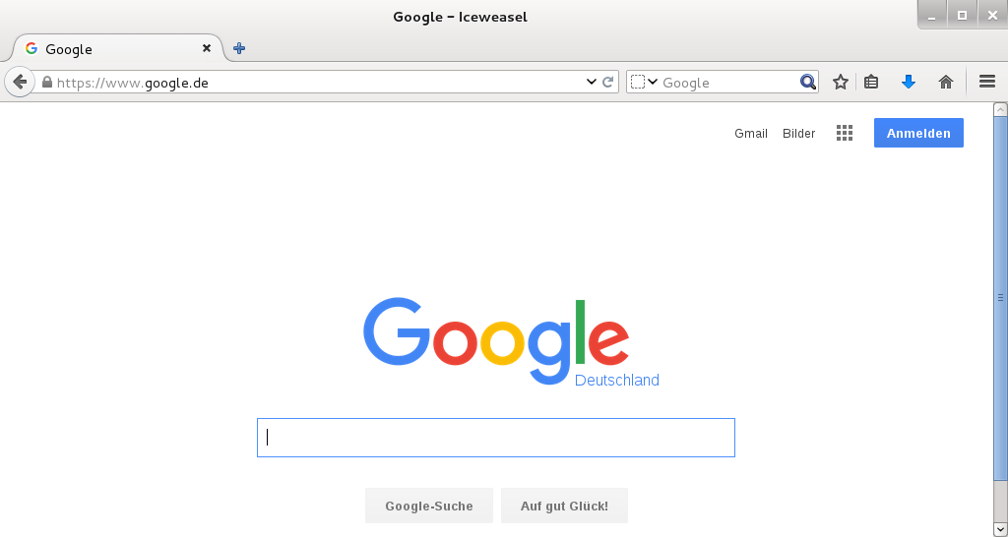
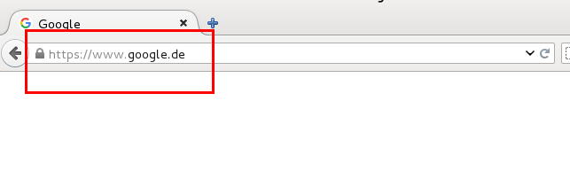
Sicherheit im Internet:
Verschlüsselung mit SSL/TLS
Notes:
Wie surfe ich im Internet.
https:// voran gestellt.
Prüfen ob https: in der Adressleiste Verwendung findet.

Slide 7
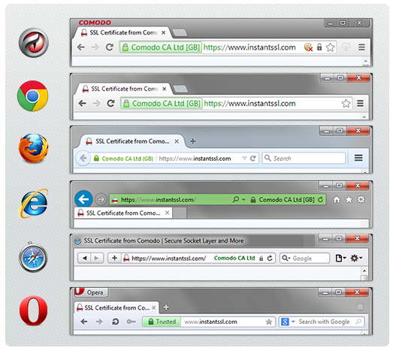
Bildquelle: instantssl.com
Notes:
Wie surfe ich im Internet.
https:// voran gestellt.
Prüfen ob https: in der Adressleiste Verwendung findet.

Slide 8
Und weiter mit der Perspektive.

